Slide 1
“ESTABLECIMIENTO DE PROTOCOLOS DE REGENERACIÓN In Vitro DE PUMAMAQUI Oreopanax ecuadorensis MEDIANTE CULTIVO DE TEJIDOS”
LUIS YANEZ

Slide 2
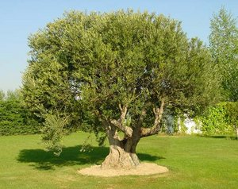
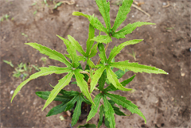
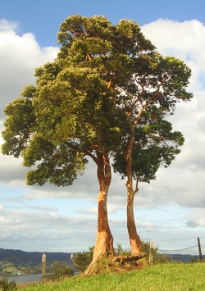
INTRODUCCIÓN
Peligro de extinción
Olivo,
Pumamaqui
Arrayan
Pastos y cultivos
presión

Slide 3
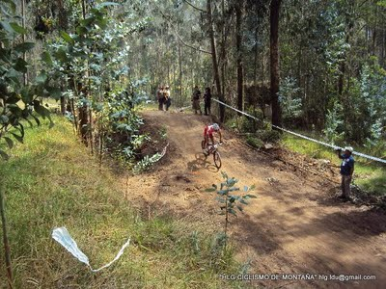
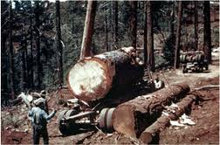
Biodiversidad afectada

Slide 4
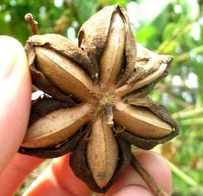
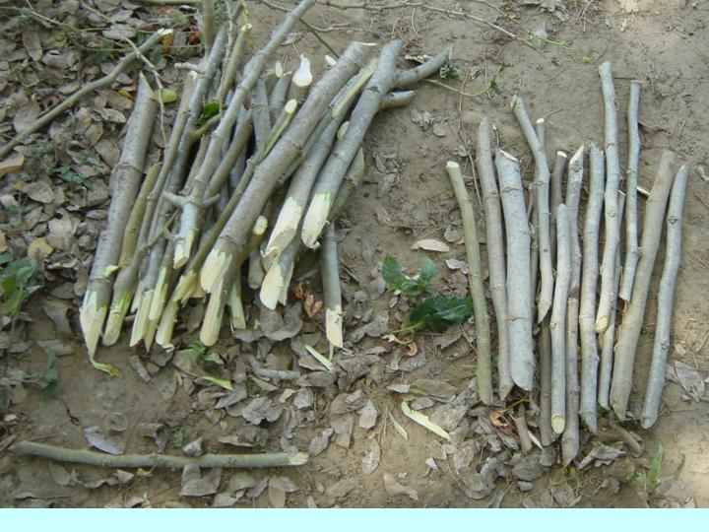
Propagación sexual : semillas
Propagación asexual: estacas

Slide 5
Tratamiento de desinfección más adecuado de Oreopanax ecuadorensis,
Medio de cultivo más eficiente para la introducción
Dosis de citocininas

Slide 6
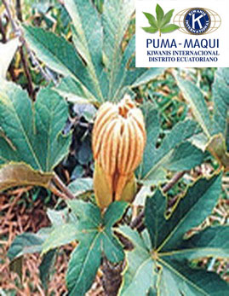
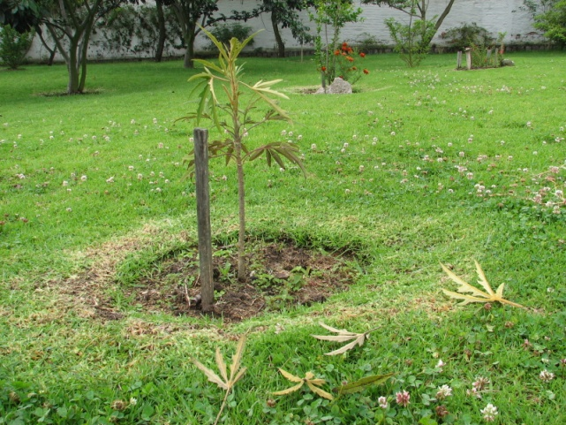
ORIGEN DE LA PLANTA
La familia Araliaceae
2000 y 2600 msnm
Zona Andina
80 sub especies-30 Ecuador

Slide 7
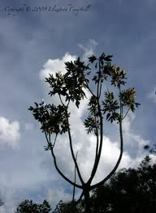
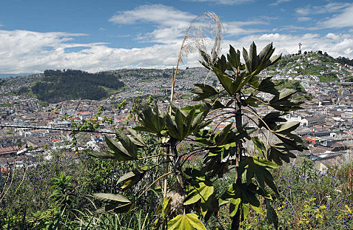
PUMAMAQUI
12 metros de altura
25 – 30 cm DAP
Hojas palmeadas
Flores amarillas

Slide 8
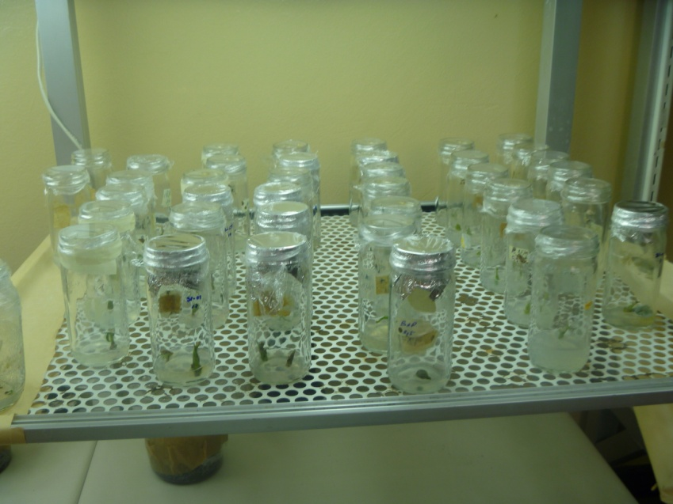
Cultivos In Vitro
Totipotencia celular
Caracteriticas deseables
Plantas deseables
Producción continua

Slide 9
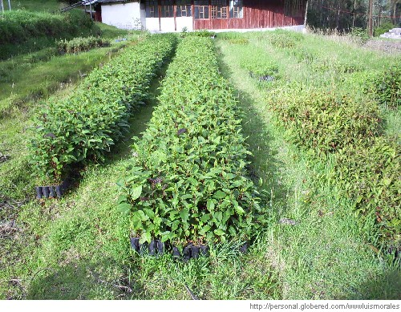
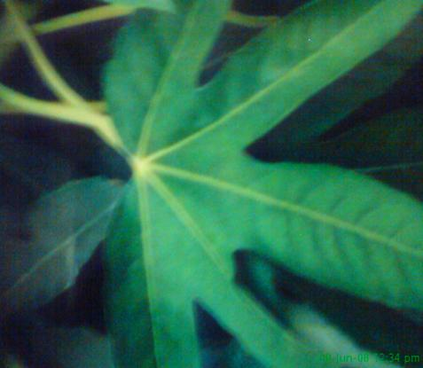
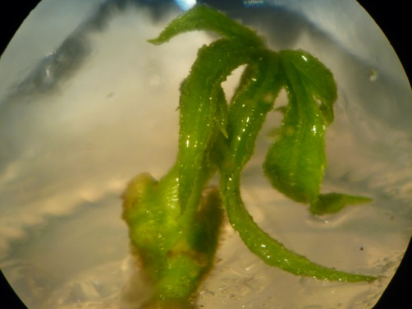
Etapas de la propagación In Vitro
ETAPA 1
Selección de plantas
ETAPA 2:
Selección de material. (limpieza).
ETAPA 3:
Medio de cultivo y Multiplicación.

Slide 10
MEDIOS DE CULTIVO
Medios de Cultivo:
Murashigue Skoog
Cohen y Cooper y Quorin Lepoivre
Adición de minerales y vitaminas
Producción
Multiplicación
Quorin Lepoivre
Enraizamiento
Citocininas
Auxinas

Slide 11
Reguladores de Crecimiento
KINETINA (KIN)
División celular
ADENINA SULFATO
(ZEA)
Crecimiento de estructuras.
BENZIL ANIMOPURINA (BAP)
Mayor efecto
División celular

Slide 12
OBJETIVO ESPECIFICO
Tratamiento de desinfección más efectivo
Medio de cultivo In Vitro más adecuado
Citocininas (BAP Benzil amino purina, KIN Kinetina y AS Adenina Sulfato) con dosis de 0, 0.75 y 1.50 mg/l.
Tratamiento más económico en la fase de multiplicación.

Slide 13
HIPOTESIS
Las citocininas añadidas en la fase de multiplicación con dosis de 0.75 mg/l presentará mayor número y elongación de yemas.

Slide 14
MATERIALES

Slide 15
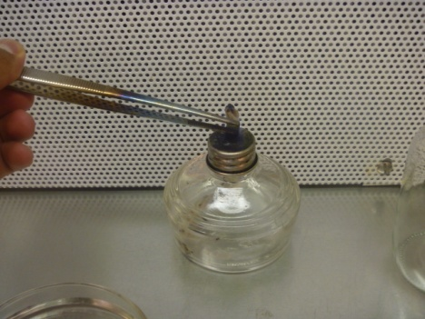
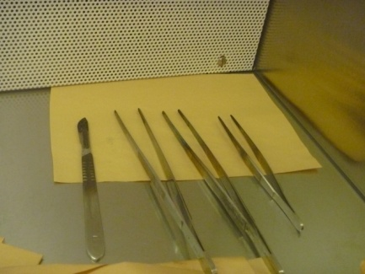
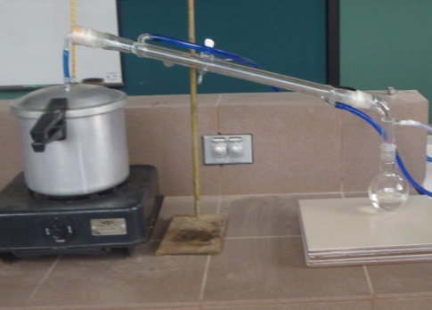
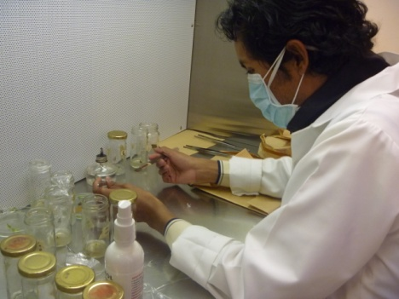
pH metro
Autoclave
Cámara de flujo laminar
Porta tubos.
Pinzas
Hoja de bisturí
Plantas de pumamaqui.

Slide 16
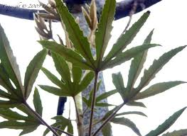
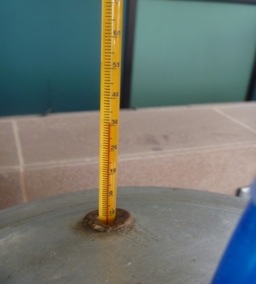
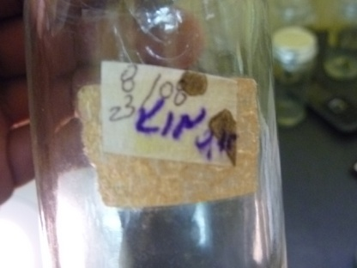
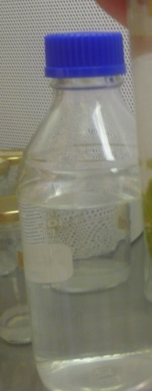
Citocininas
Agua Destilada Esteril.
Benomil
Jabón bactericida
Cloro comercial
Cepillo dental
Acido peracético
Acido acético.

Slide 17
METODOS

Slide 18
FASE I
Fase 2
Fase 3
Multiplicación
citocininas
Introducción
Medios de cultivo
Desinfección
4 protocolos
QL
CC
MS
BAP
ZEA
KIN

Slide 19
ANALISIS ECONÓMICO
Beneficio costo (número de explantes multiplicados).
Costos Real (dividiendo el beneficio para sus costos variables) dar valor para cada explantes obtenido.

Slide 20
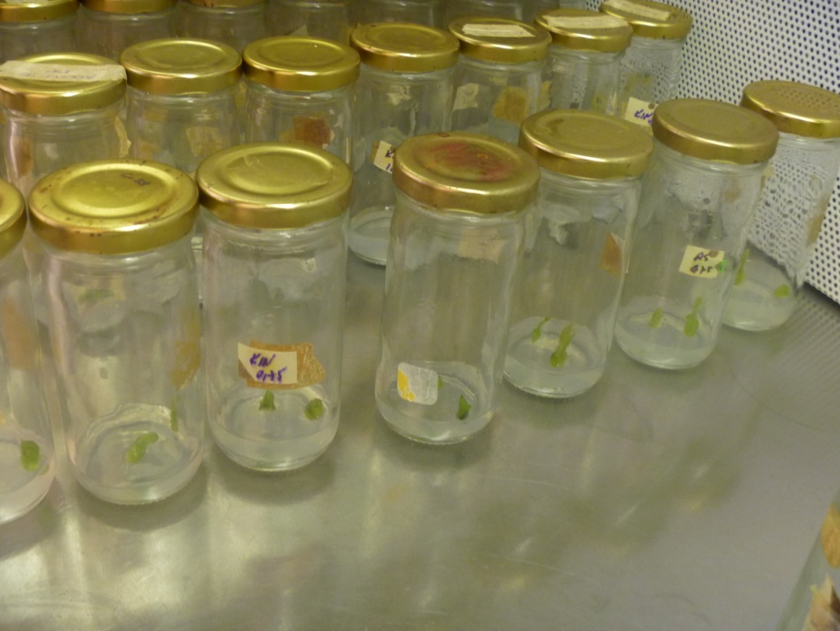
Unidad experimental:
Frascos de vidrio de 100 ml.
Medio de cultivo de 10 ml.

Slide 21
RESULTADOS
DESINFECCIÓN

Slide 22
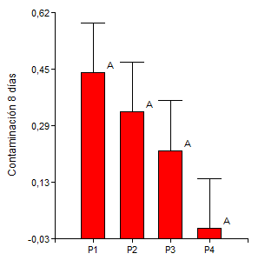
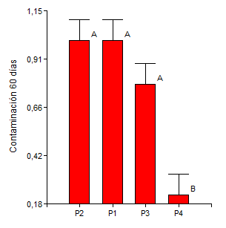
Contaminación a los 8 , 30, 60 días de introducción.
P4: Protocolo de desinfección más efectivo .

Slide 23
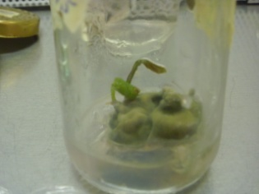
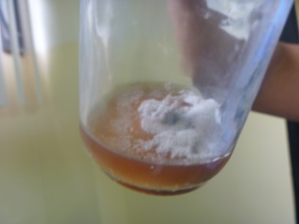
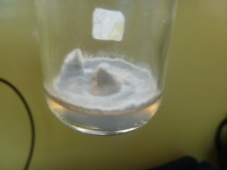
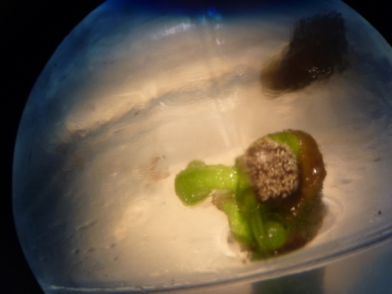
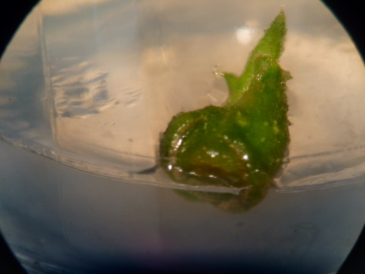
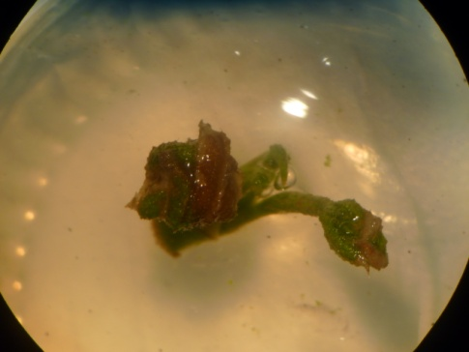
Contaminación de explantes
8 días 30 dias 60 días
Sin contaminación :
8 días 30 días 60 días

Slide 24
MEDIO DE CULTIVO

Slide 25
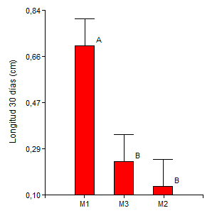
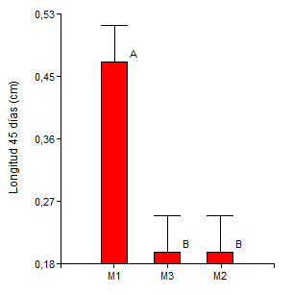
Longitud de crecimiento en (cm) a 30 y 45 días de introducción.
M1: Quorin Lepoivre
M2: Cohen Cooper
M3: Murashigue Skoog

Slide 26
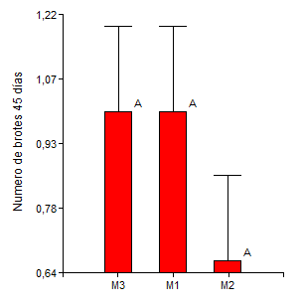
Número de brotes a los 30 y 45 días de introducción.
M1: Quorin Lepoivre
M2: Cohen Cooper
M3: Murashigue Skoog

Slide 27
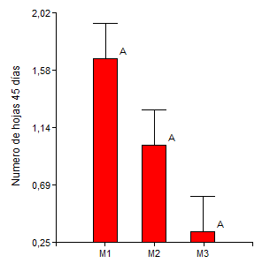
Número de hojas a 30 y 45 días de introducción .
M1: Quorin Lepoivre
M2: Cohen Cooper
M3: Murashigue Skoog
M1: Medio de cultivo Quorin Lepoivre más adecuado. .

Slide 28
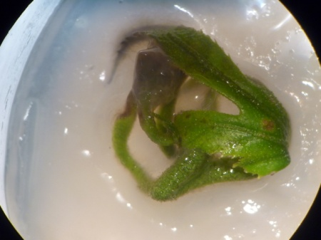
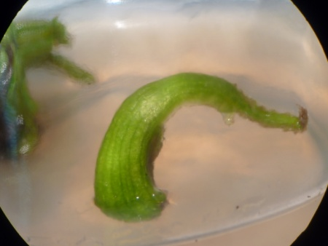
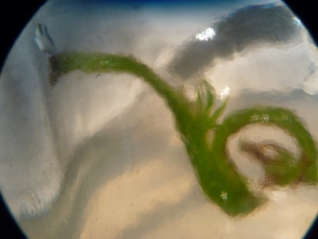
Crecimiento de yemas
Medios de Cultivo
Murashigue Skoog
Cohen Cooper
Quorin Lepoivre

Slide 29
CITOCININAS

Slide 30
Grado de influencia de tres citocininas en número de brotes.
CITOCININA | NÚMERO DE BROTES |  | LONG (45 DIAS) | PLANTAS VIABLES (90 DIAS)
 | 30 DÍAS | 45 DÍAS
BAP | 1.00±0.24 a | 0.89±0.26 a | 0.64±0.08 a | 0.33±0.17 a
KIN | 0.78±0.22 a | 0.78±0.22 a | 0.61±0.10 a | 0.22±0.15 a
AS | 0.56±0.29 a | 0.56±0.29 a | 0.50±0.05 a | 0.22±0.15 a
p | 0.3571 | 0.5096 | 0.2712 | 0.8478

Slide 31
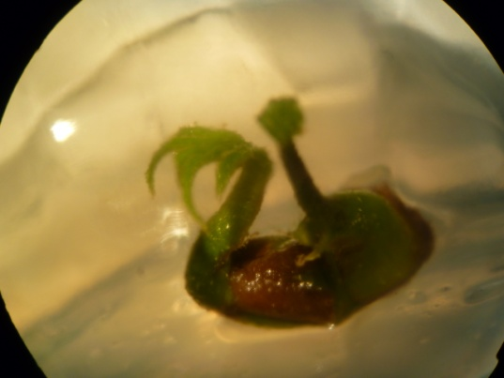
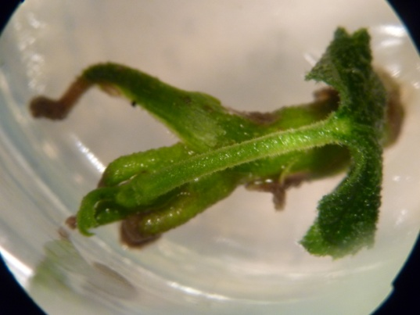
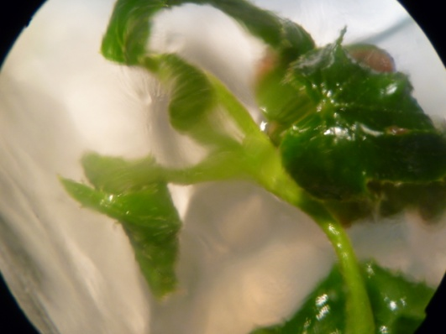
Efecto de Citocininas en explantes de pumamaqui
ZEA KIN BAP
Citocinina BAP mayor efecto en explantes.

Slide 32
Dosificación de citocininas en explantes
DOSIS | NÚMERO DE BROTES |  | LONG. (45 DÍAS) | PLANTAS VIABLES (90 DÍAS)
 | 30 DÍAS | 45 DÍAS
0 | 0.22±0.15 a | 0.11±0.11 a | 0.39±0.04 a | 0.00±0.00 a
0.75 | 1.33±0.24 b | 1.33±0.24 a | 0.69±0.08 a | 0.33±0.17 a
1.5 | 0.78±0.22 b | 0.78±0.22 b | 0.68±0.07 b | 0.44±0.18 a
p | 0.0062 | 0.0019 | 0.0053 | 0.1435

Slide 33
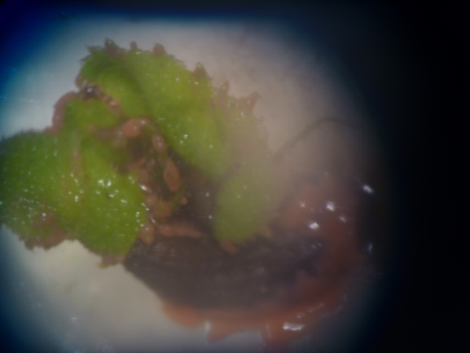
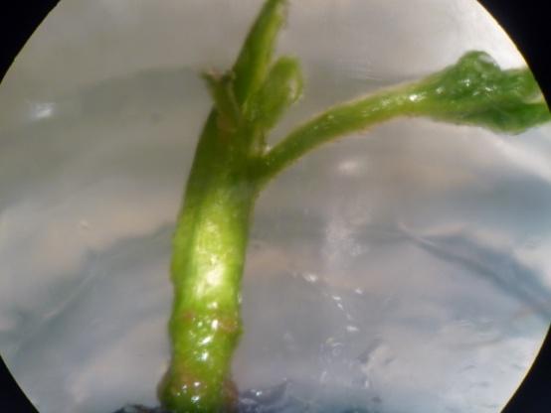
Dosificación
0mg/l 0.75mg/l 1.5mg/l
Dosificación 0.75 mg/l mayor efecto.

Slide 34
Influencia de tres citocininas vs. tres dosis.
CITOCININA | DOSIS | NÚMERO DE BROTES
 |  | 30 DÍAS | 45 DÍAS
BAP | 0 | 0.33±0.33 a | 0.00±0.00 a
BAP | 0.75 | 1.67±0.33 a | 1.67±0.33 a
BAP | 1.5 | 1.00±0.00 a | 1.00±0.00 a
KIN | 0 | 0.33±0.33 a | 0.33±0.33 a
KIN | 0.75 | 1.00±0.00 a | 1.00±0.00 a
KIN | 1.5 | 1.00±0.58 a | 1.00±0.58 a
AS | 0 | 0.00±0.00 a | 0.00±0.00 a
AS | 0.75 | 1.33±0.67 a | 1.33±0.67 a
AS | 1.5 | 0.33±0.33 a | 0.33±0.33 a
p |  | 0.7046 | 0.5121

Slide 35
Citocininas vs Dosis.
CITOCININA | DOSIS | LONGITUD (45 DÍAS) | PLANTAS VIABLES (90 DÍAS)
BAP | 0 | 0.43±0.03 a | 0.00±0.00 a
BAP | 0.75 | 0.77±0.15 a | 0.33±0.33 a
BAP | 1.5 | 0.73±0.15 a | 0.67±0.33 a
KIN | 0 | 0.30±0.06 a | 0.00±0.00 a
KIN | 0.75 | 0.80±0.12 a | 0.33±0.33 a
KIN | 1.5 | 0.73±0.15 a | 0.33±0.33 a
AS | 0 | 0.43±0.09 a | 0.00±0.00 a
AS | 0.75 | 0.50±0.12 a | 0.33±0.33 a
AS | 1.5 | 0.57±0.09 a | 0.33±0.33 a
p |  | 0.4210 | 0.9526

Slide 36
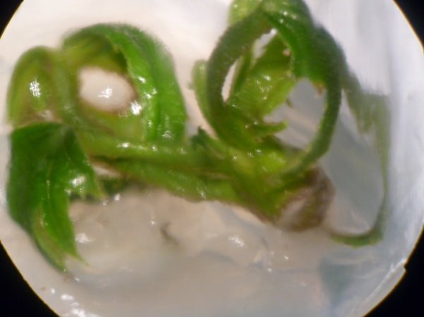
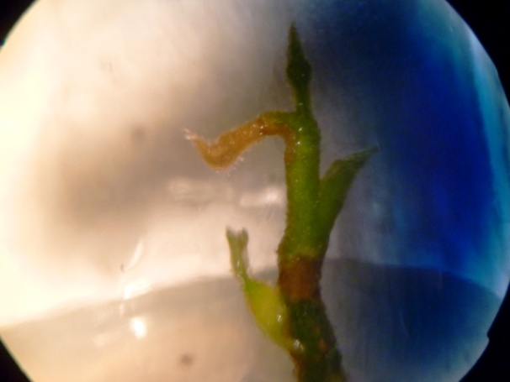
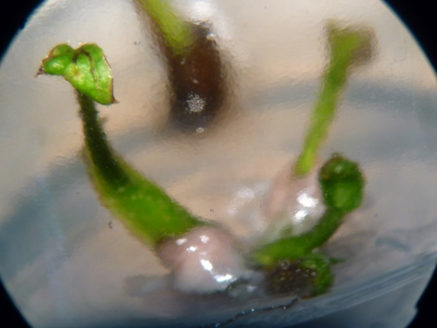
BAP 0.75 mg/l KIN O.75 mg/l ZEA 0.75mg/l
BAP 0.75 mg/l, más apropiada para multiplicación. .

Slide 37
Análisis Económico
Tratamiento (Citocinina) | Beneficio neto | Costo variable
T₁ | 0 | 0
T₂ | 1,35 | 0,65
T₃ | -0,3 | 1,3
T₄ | 0 | 0
T₅ | -0,87 | 0,87
T₆ | -0,74 | 1,74
T₇ | 0 | 0
T₈ | 0,35 | 0,65
T₉ | -0,3 | 1,3

Slide 38
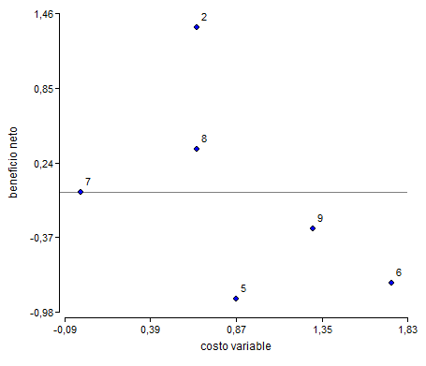
Tratamiento 2 ; Dosificación BAP 0.75 mg/l más productivo. .

Slide 39
Conclusiones
El protocolo de desinfección (jabón líquido + yodo + Benlate 1g/l + hipoclorito de sodio 20% + enjuagues de agua destilada), más efectivo.
El medio LQ Quoirin y Lepoivre, fue el más adecuado para la introducción de las plántulas de pumamaqui.
En la fase de multiplicación es recomendable el uso de citocinina BAP a dosis de 0.75mg/l, se obtuvo ( 2 yemas /brote).

Slide 40
Recomendaciones
Se recomienda para la desinfección de las yemas de pumamaqui, colocarlas en una solución de 300 ml de agua corriente con 0.3 gramos de Benlate (Benomil), 70 ml de jabón líquido bactericida y 30 ml de yodo desinfectante por 15 minutos,
Se las coloca en otra solución compuesta por Hipoclorito de sodio al 5% con agua destilada estéril en proporción 1:3, y agita constantemente por 5 minutos, para realizar enjuagues con agua destilada estéril por tres tiempos, se realizar el corte del tejido en agua y se deja secar en papel toalla estéril.

Slide 41
El uso del medio de cultivo LQ (Quoirin y Lepoivre,) más BAP 0.75 mg/L para mejores resultados en la producción In Vitro de pumamaqui.

Slide 42
GRACIAS.

